Slide 1
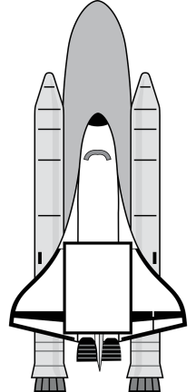
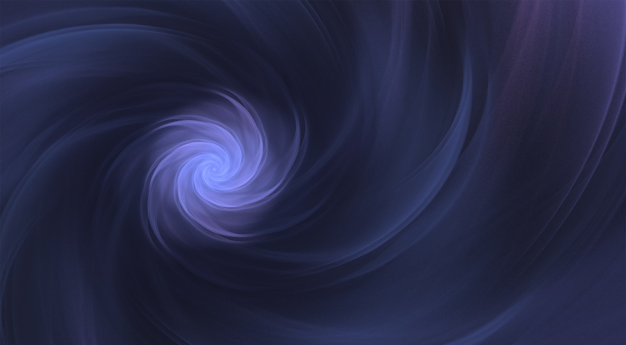
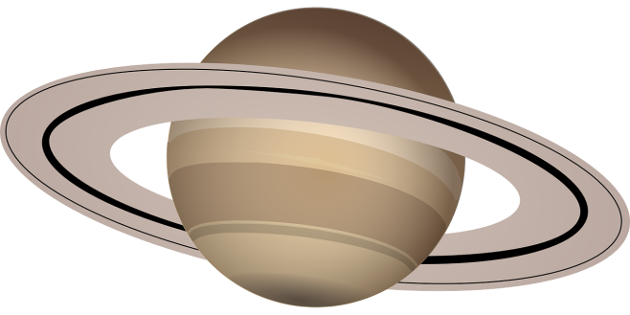
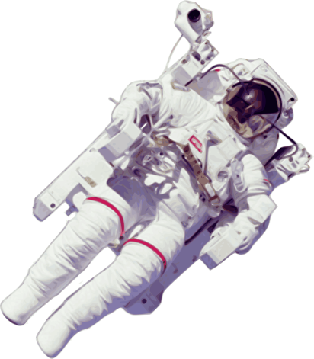
«Парад планет»
Дидактический материал для детей старшей группы.
Подготовила : Бессонова И.Г.

Slide 2
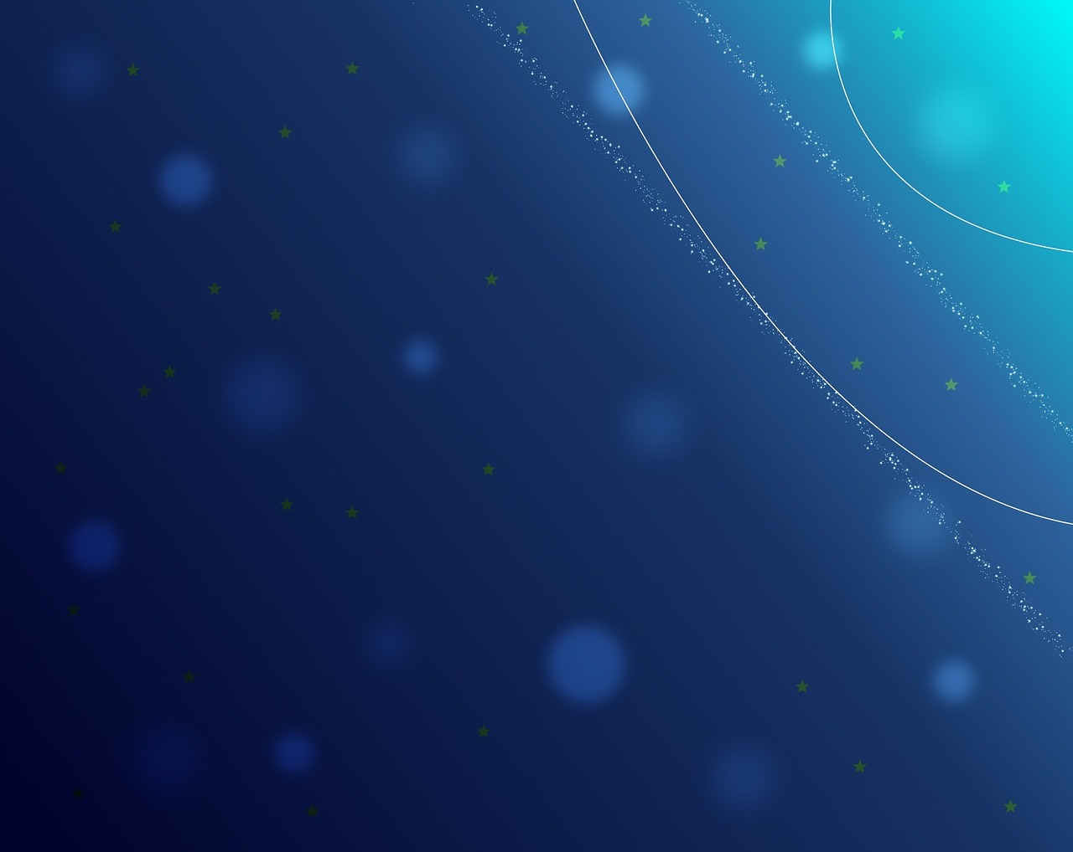
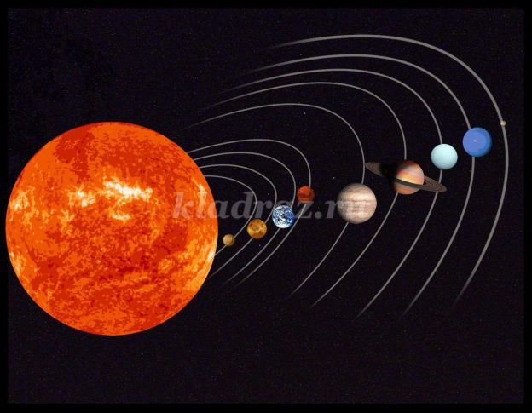
Солнечная система: это наша галактика. В центре нашей галактики расположена большая звезда – Солнце. Вокруг Солнца движутся девять планет.

Slide 3
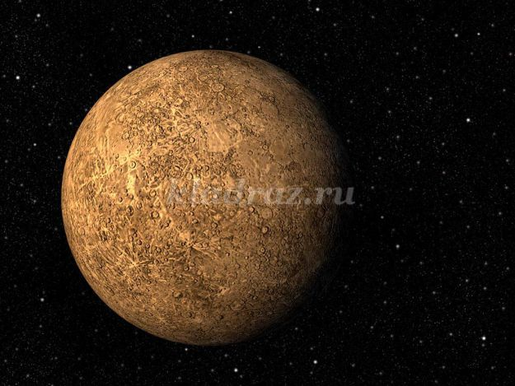
1. Первая, ближе всех к Солнцу расположена самая маленькая планета Меркурий. Днем здесь очень жарко, ночью – очень холодно. На этой планете нечем дышать. Ни один человек не ступал на планету Меркурий.

Slide 4
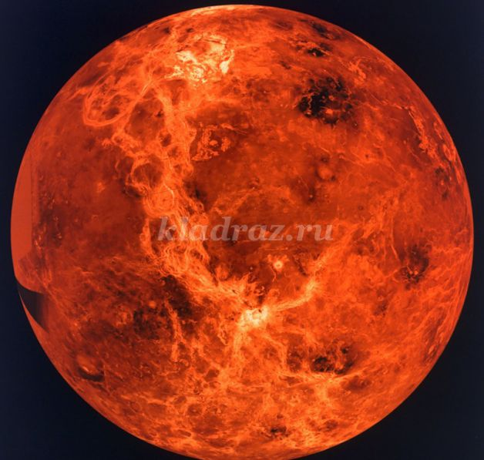
.Следующая от Солнца планета Венера. На ней очень жарко. Ее сложно увидеть, так как она закрыта облаками.

Slide 5
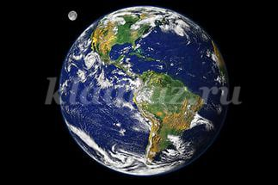
Третья от Солнца планета, на ней живем мы с вами – это Земля. Единственная планета в Солнечной системе, на которой есть жизнь.

Slide 6
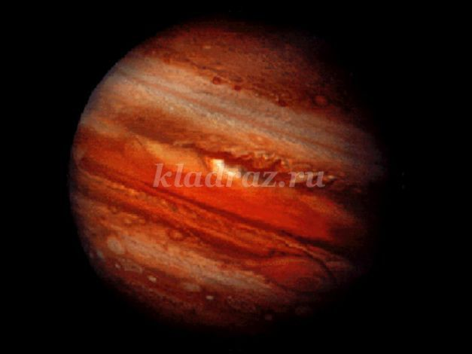
Четвертая от Солнца планета Марс – красноватая звезда. Раньше люди думали, что на этой планете есть живые существа, но они ошибались.

Slide 7
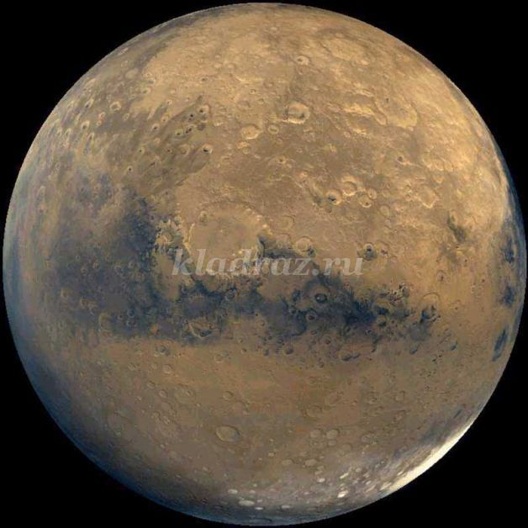
Пятая самая большая планета – Юпитер состоит из жидкости и газа.

Slide 8
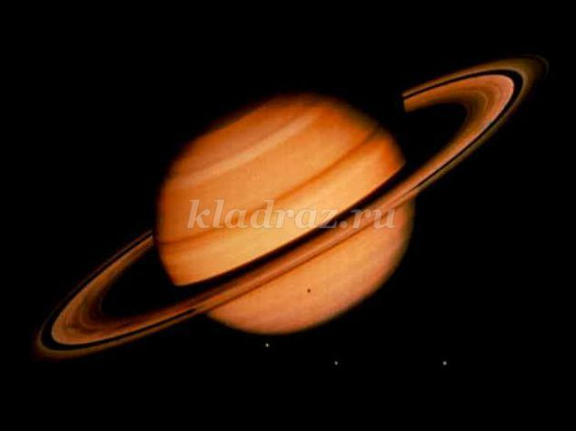
Планета Сатурн шестая от Солнца. Сатурн – красивая планета желто-оранжевого цвета, и кольцами камней и льда окружена она всегда.

Slide 9
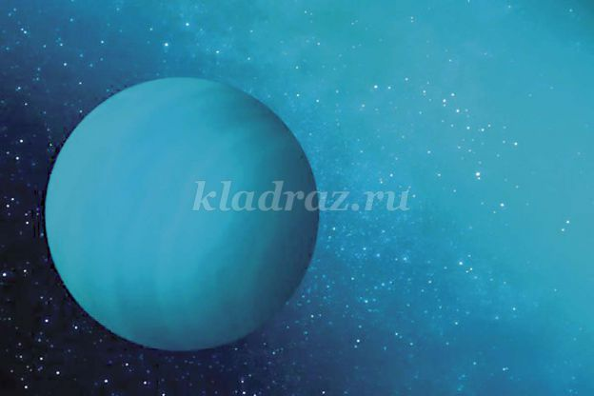
. Самые удаленные от Солнца планеты, а значит на них очень холодно и людям малоизвестные Уран изо льда и газа с полосками. Вращается лежа на боку.

Slide 10
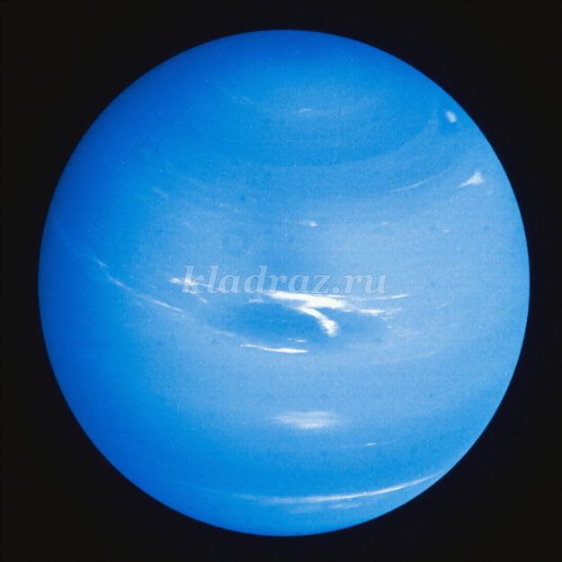
Восьмая планета синего цвета – Нептун – больше Урана. Царит на ней вечно зима ледяная.

Slide 11
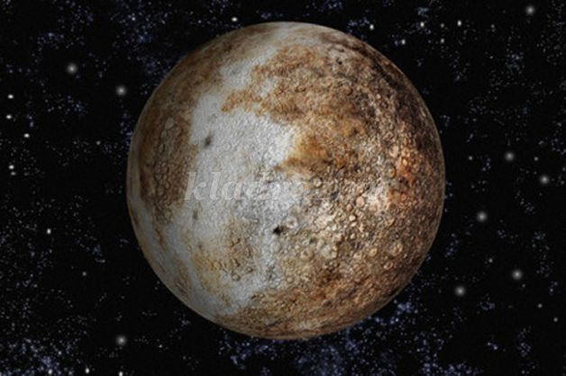
Дальше всех от Солнца находится Плутон. Это серая планета поменьше Нептуна.

Slide 12
По порядку все планеты Назовёт любой из нас: Раз — Меркурий, Два — Венера, Три — Земля, Четыре — Марс. Пять — Юпитер, Шесть — Сатурн, Семь — Уран, За ним — Нептун. Он восьмым идёт по счёту. А за ним уже, потом, И девятая планета Под названием Плутон.

Slide 13
«Парад планет»

